Slide 1
Метрические методы машинного обучения
Метрические методы: Обучение на основе сходства
Метод k-ближайших соседей, Парзеновские окна и проклятие размерности
БГУ ФПМИ ФМИиС
1

Slide 2
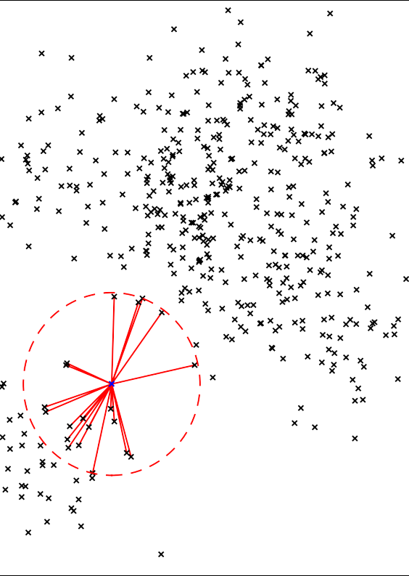
Метрические методы машинного обучения
Введение в метрические методы
Философия метрических методов
Обучение без явной модели
Ключевой принцип: "Скажи мне, кто твой друг, и я скажу,
кто ты".
Обучение: Метод просто запоминает все существующие
обучающие данные (instance-based).
Предсказание: Для нового объекта алгоритм ищет в
тренировочных данных наиболее похожие (ближайшие)
объекты и выносит вердикт на основе их меток.
Основа: Наличие меры близости (метрики) между
объектами.
БГУ ФПМИ ФМИиС
2

Slide 3
Метрические методы машинного обучения
Общая схема работы
Как работает любой метрический алгоритм?
1. Запоминание всей обучающей выборки.
2. Для нового объекта вычисляются расстояния до всех объектов обучения.
3. Выбираются объекты, попавшие в окрестность нового объекта (зависит от выбранной формулы расстояния).
4. Агрегируется информация о целевой переменной отобранных объектов.
БГУ ФПМИ ФМИиС
3

Slide 4
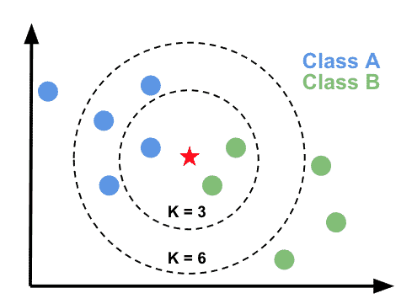
Метрические методы машинного обучения
Метод k-ближайших соседей (k-NN)
Идея метода k-NN
Простота и эффективность
Параметр
k
: Количество "соседей", которые мы
спросим.
Классификация: Присвоение метки по
мажоритарному голосованию.
Регрессия: Предсказание значения как среднего
арифметического.
БГУ ФПМИ ФМИиС
4

Slide 5
Метрические методы машинного обучения
Выбор метрики расстояния
Как измерять "похожесть"?
Евклидово расстояние:
Самое распространенное. Интуитивное. Чувствительно к масштабу.
Манхэттенское расстояние:
Менее чувствительно к выбросам.
Косинусное расстояние:
Измеряет сходство направлений векторов.
Ключевой вывод: Масштабирование признаков критически важно!
БГУ ФПМИ ФМИиС
5

Slide 6
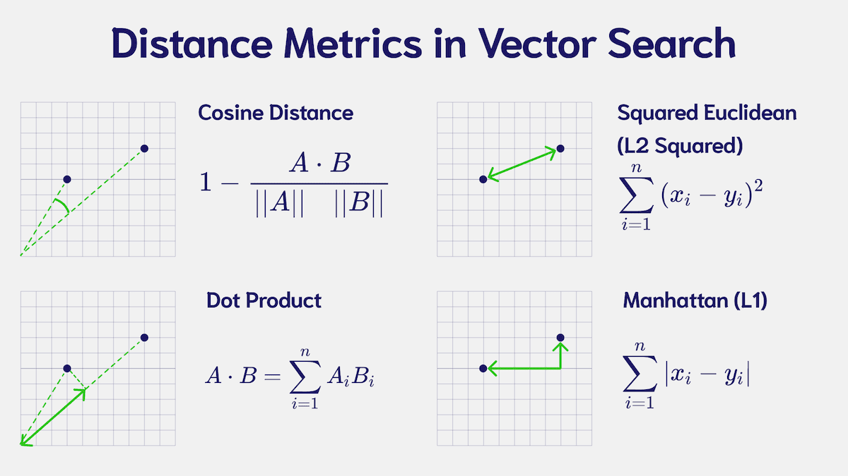
Метрические методы машинного обучения
БГУ ФПМИ ФМИиС
6

Slide 7
Метрические методы машинного обучения
Влияние параметра k
Ключевой trade-off: Переобучение vs
Недообучение
Малое k (k = 1):
Сложная, зубчатая граница.
Чувствительность к шуму.
Высокий variance -> Переобучение.
Большое k (k ~ n):
Сглаженная, простая граница.
Высокий bias -> Недообучение.
БГУ ФПМИ ФМИиС
7

Slide 8
Метрические методы машинного обучения
Преимущества и недостатки k-NN
Плюсы и минусы
Плюсы:
Простота.
Нет этапа обучения.
Легко адаптируется для многоклассовой классификации.
Минусы:
Медленное предсказание для больших наборов данных
Чувствительность к нерелевантным признакам.
Критически страдает от проклятия размерности.
Требует хранения всей обучающей выборки.
БГУ ФПМИ ФМИиС
8

Slide 9
Метрические методы машинного обучения
Метод Парзеновского окна
Идея метода Парзеновского окна
Не все соседи равны
Проблема k-NN: Все
k
соседей вносят одинаковый вклад.
Решение: Весовая функция (ядро), определяющая вес объекта в зависимости от расстояния.
Чем ближе сосед -> тем больше его "голос" весит.
По сути, это попытка построить приближённую аналитическую формулу распределения случайной величины на
основе имеющейся выборки
БГУ ФПМИ ФМИиС
9

Slide 10
Метрические методы машинного обучения
Ядерные функции (Kernel Functions)
Как назначать веса?
Прямоугольное ядро: Вес = 1, если расстояние <
h
, и 0 иначе.
Треугольное ядро: Вес линейно убывает с расстоянием.
Гауссово ядро (RBF):
Популярное. Вес плавно убывает.
БГУ ФПМИ ФМИиС
10

Slide 11
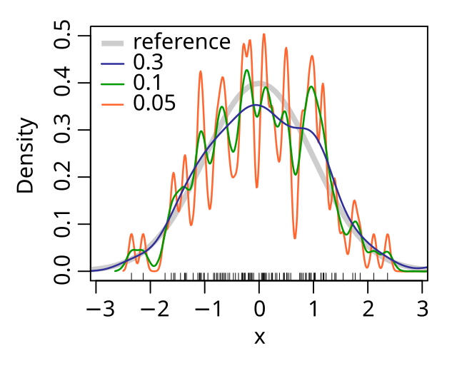
Метрические методы машинного обучения
Ширина окна (h) - ключевой
параметр
Аналогия с параметром k
Малое h (узкое окно):
Участвуют только очень близкие объекты.
Переобучение.
Большое h (широкое окно):
Участвуют многие объекты, даже далекие.
Недообучение.
Вывод: Параметр
h
управляет
сглаживанием.
БГУ ФПМИ ФМИиС
11

Slide 12
Метрические методы машинного обучения
Формулы для метода Парзеновского окна
Математическая запись
Для регрессии:
Для классификации:
Интуиция: Это взвешенное среднее / взвешенное голосование.
БГУ ФПМИ ФМИиС
12

Slide 13
Метрические методы машинного обучения
Сравнение k-NN и Парзеновского окна
Что выбрать?
Критерий
k-NN
Парзеновское окно
Управление
Кол-во соседей (
k
)
Ширина окна (
h
)
Вклад соседей
Все
k
соседей равны
Близкие соседи весят больше
Граница
Ступенчатая
Более плавная
Выч. стоимость
Сравнимая
Сравнимая
Вывод: Парзеновское окно — это более гибкая и сглаженная версия k-NN.
БГУ ФПМИ ФМИиС
13

Slide 14
Метрические методы машинного обучения
Проклятие размерности
Суть проблемы
Чем выше размерность, тем пустыннее
пространство
Проблема: Качество сильно падает с ростом
числа признаков.
Интуиция: Все точки становятся одинаково
далекими друг от друга.
Следствие: Понятие "ближайшего соседа" теряет
смысл.
Объем гиперсферы радиуса
r
пропорционален
.
Чтобы захватить 1% данных в 100-мерном
пространстве, нужен радиус ~0.97. Это почти весь
куб!
14
БГУ ФПМИ ФМИиС

Slide 15
Метрические методы машинного обучения
Негативные последствия
Чем это плохо для метрических методов?
Потеря смысла расстояния: Различия между расстояниями ничтожны.
Необходимость в экспоненциально большем количестве данных.
Рост шума: Нерелевантные признаки "зашумляют" расстояние.
БГУ ФПМИ ФМИиС
15

Slide 16
Метрические методы машинного обучения
Как бороться с проклятием
размерности?
Методы борьбы
Отбор признаков: Убрать неинформативные признаки.
Снижение размерности: PCA, t-SNE, UMAP.
Специализированные метрики: Косинусное расстояние.
Увеличение объема данных (часто невозможно).
БГУ ФПМИ ФМИиС
16

Slide 17
Метрические методы машинного обучения
Практические рекомендации
Когда использовать метрические методы?
Хорошо:
Для задач с малой размерностью.
Когда данных не очень много.
Как baseline.
Когда важна интерпретируемость.
Плохо:
Для данных с тысячами признаков.
Когда требуется быстрое предсказание на больших объемах.
БГУ ФПМИ ФМИиС
17

Slide 18
Метрические методы машинного обучения
Итоги
Методы основаны на запоминании и близости.
k-NN — простой метод, основанный на
k
ближайших объектах.
Метод Парзеновского окна — использует взвешивание по близости.
Оба метода сильно страдают от проклятия размерности.
Обязательный этап: Предобработка данных.
БГУ ФПМИ ФМИиС
18

